Slide 1
임베딩?

Slide 2
임베딩이란
단어나 문장을 벡터로 바꾼 것 혹은 그 과정

Slide 3
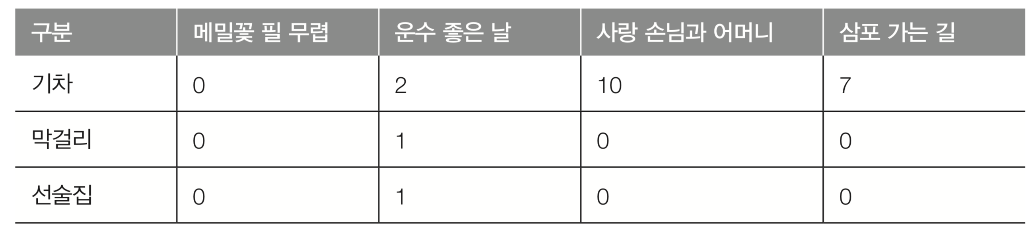
임베딩이란
단어나 문장을 벡터로 바꾼 것 혹은 그 과정

Slide 4
임베딩이란
단어나 문장을 벡터로 바꾼 것 혹은 그 과정
단어 임베딩
문서 임베딩

Slide 5
임베딩이란
‘희망’이라는 단어의 Word2Vec 임베딩

Slide 6
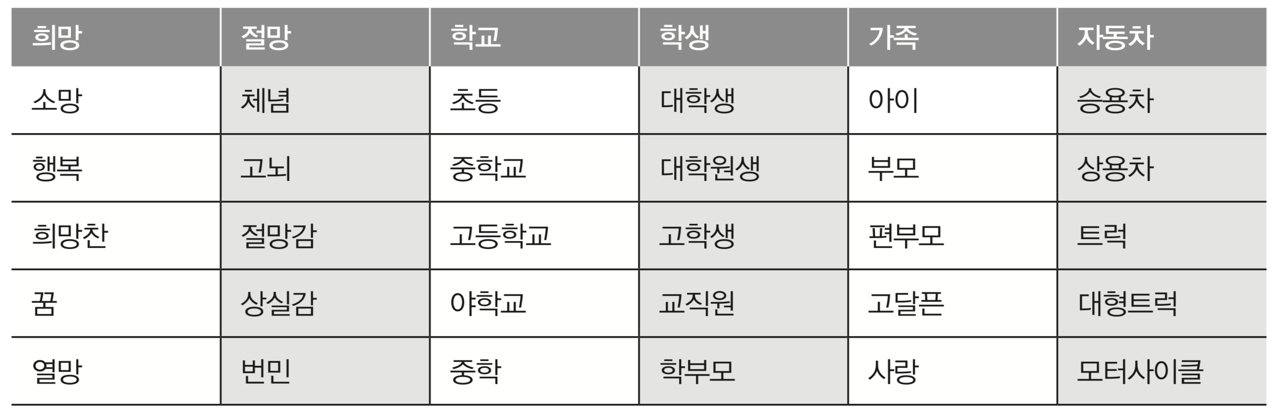
임베딩으로 할 수 있는 것
관련도/유사도 계산

Slide 7
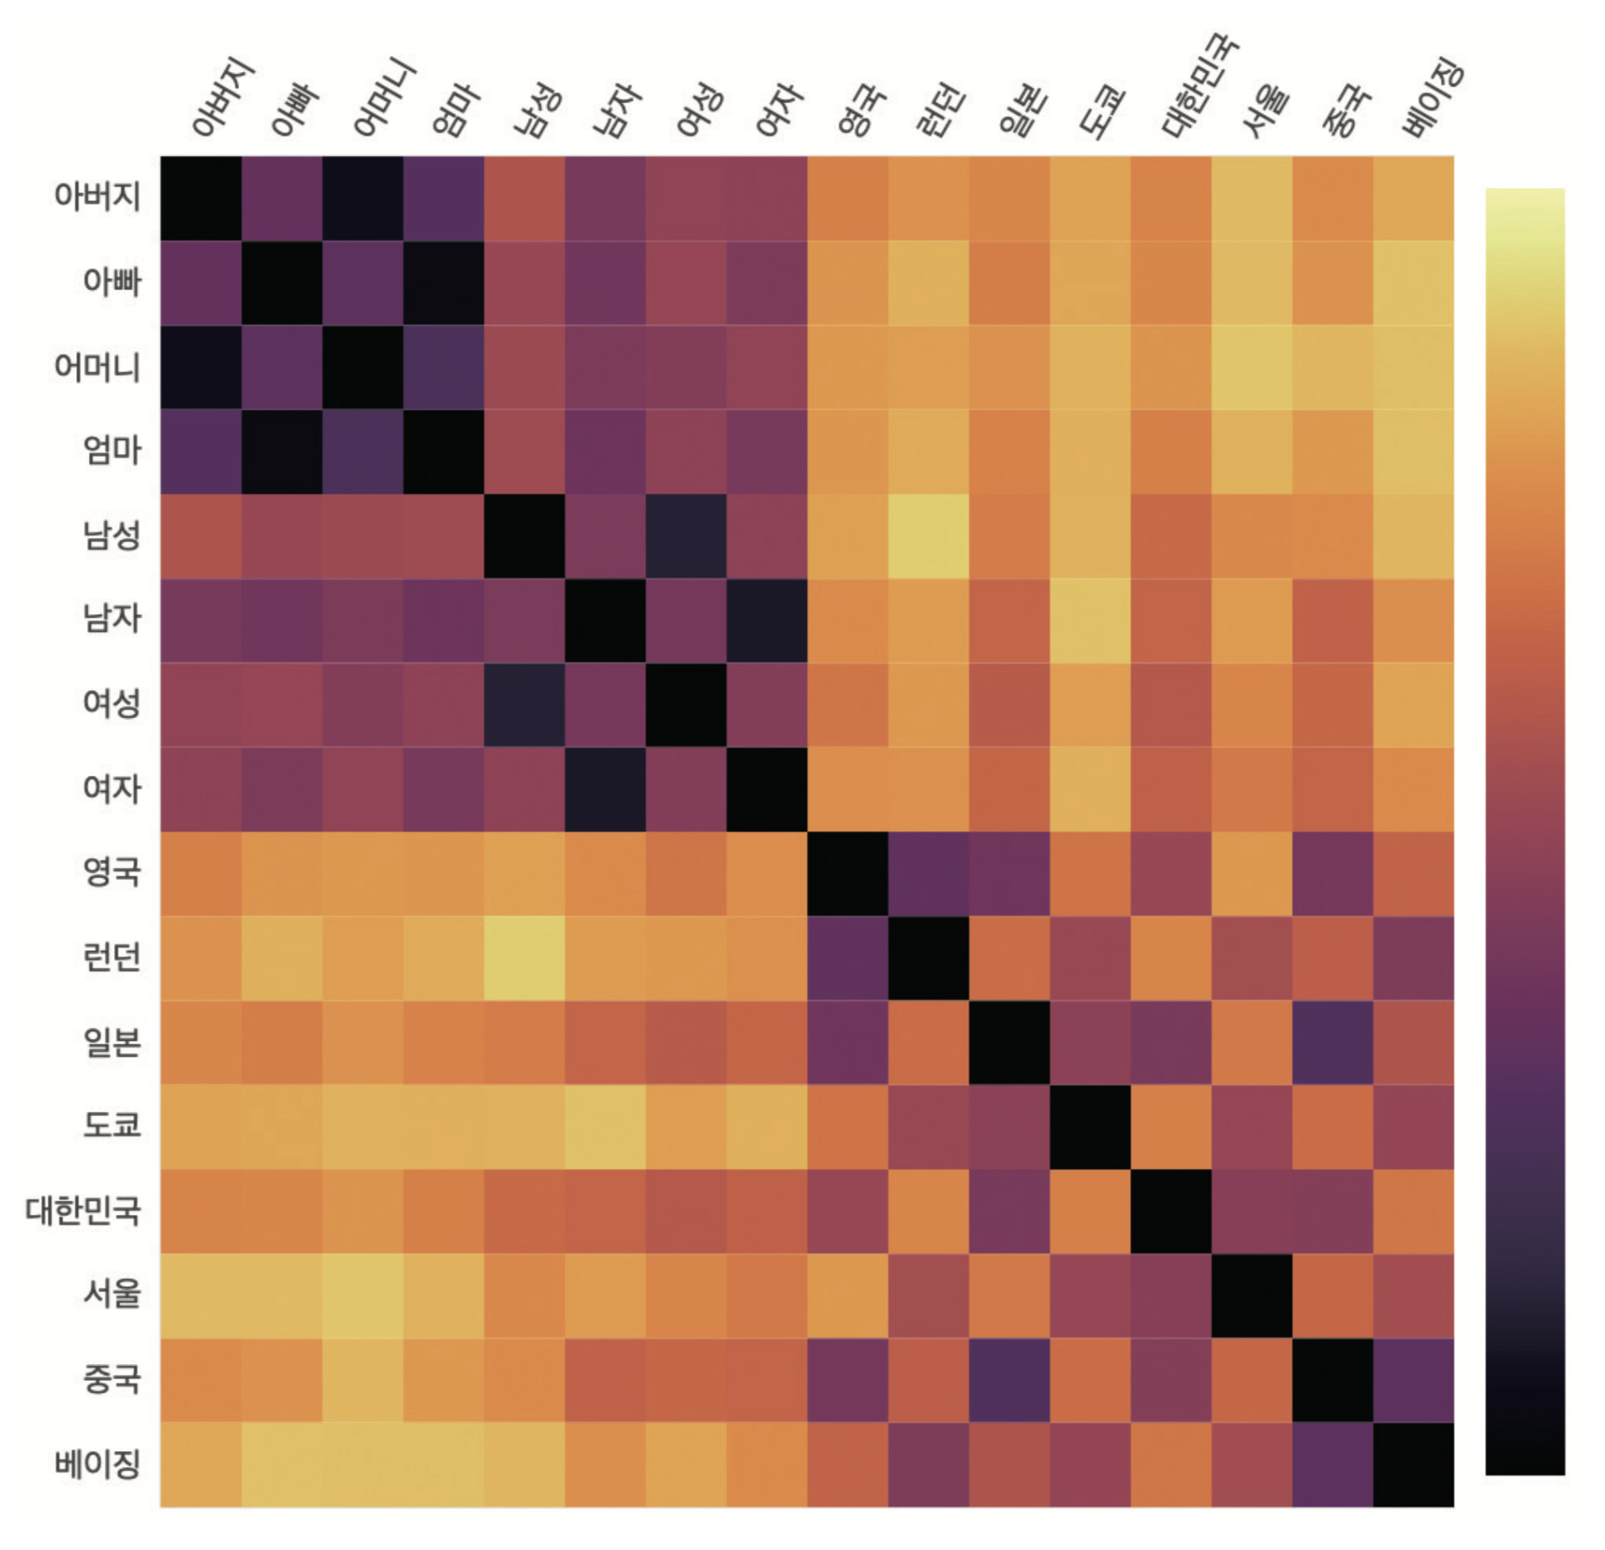
임베딩으로 할 수 있는 것
관련도/유사도 계산

Slide 8
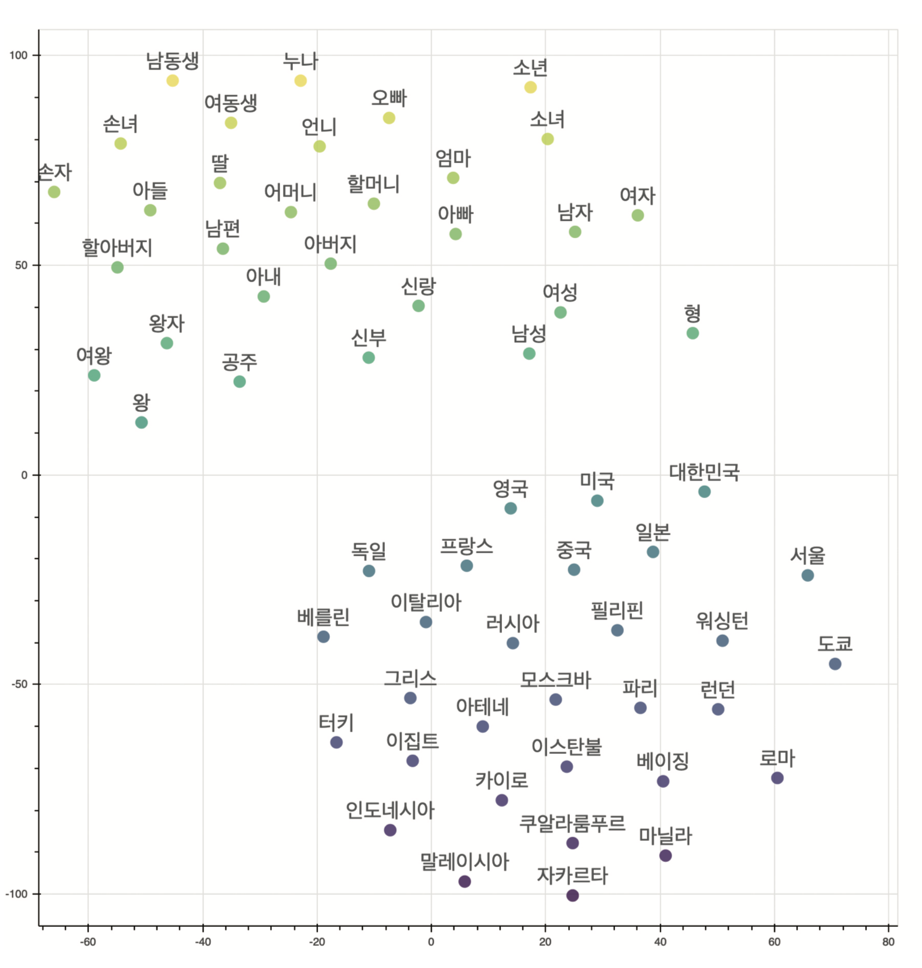
임베딩으로 할 수 있는 것
시각화

Slide 9
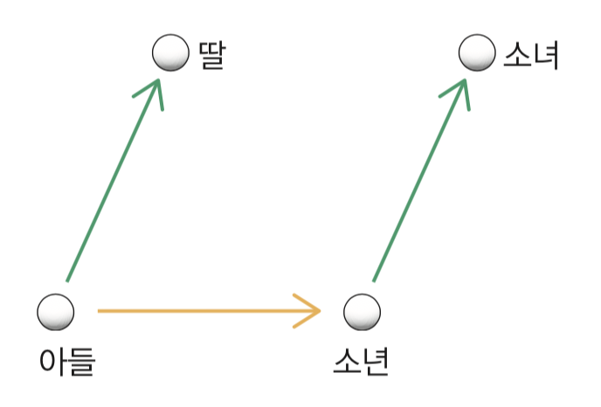
임베딩으로 할 수 있는 것
벡터 연산(유추 평가) : 아들 – 딸 + 소녀 = 소년

Slide 10
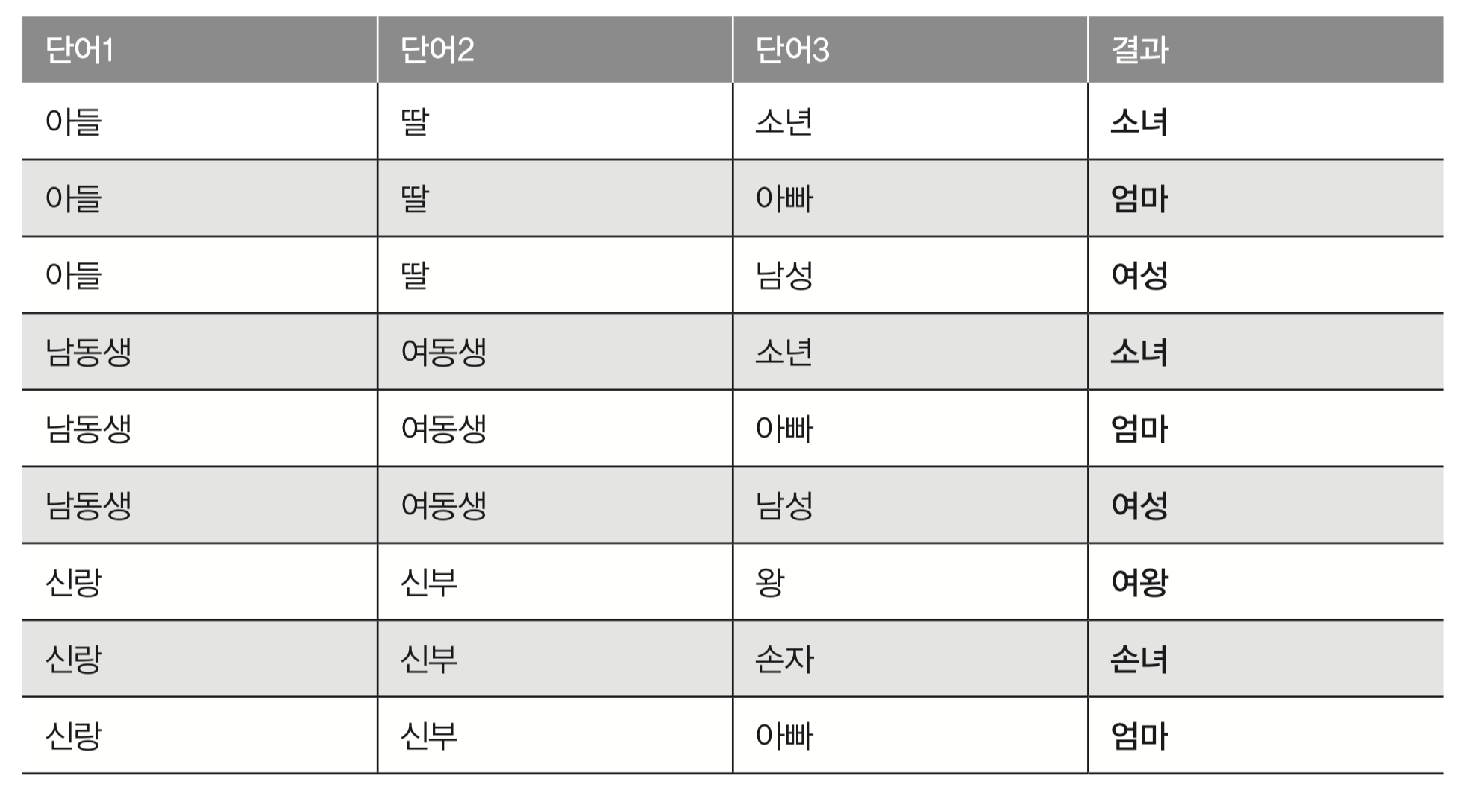
임베딩으로 할 수 있는 것
벡터 연산(유추 평가) : 아들 – 딸 + 소녀 = 소년

Slide 11
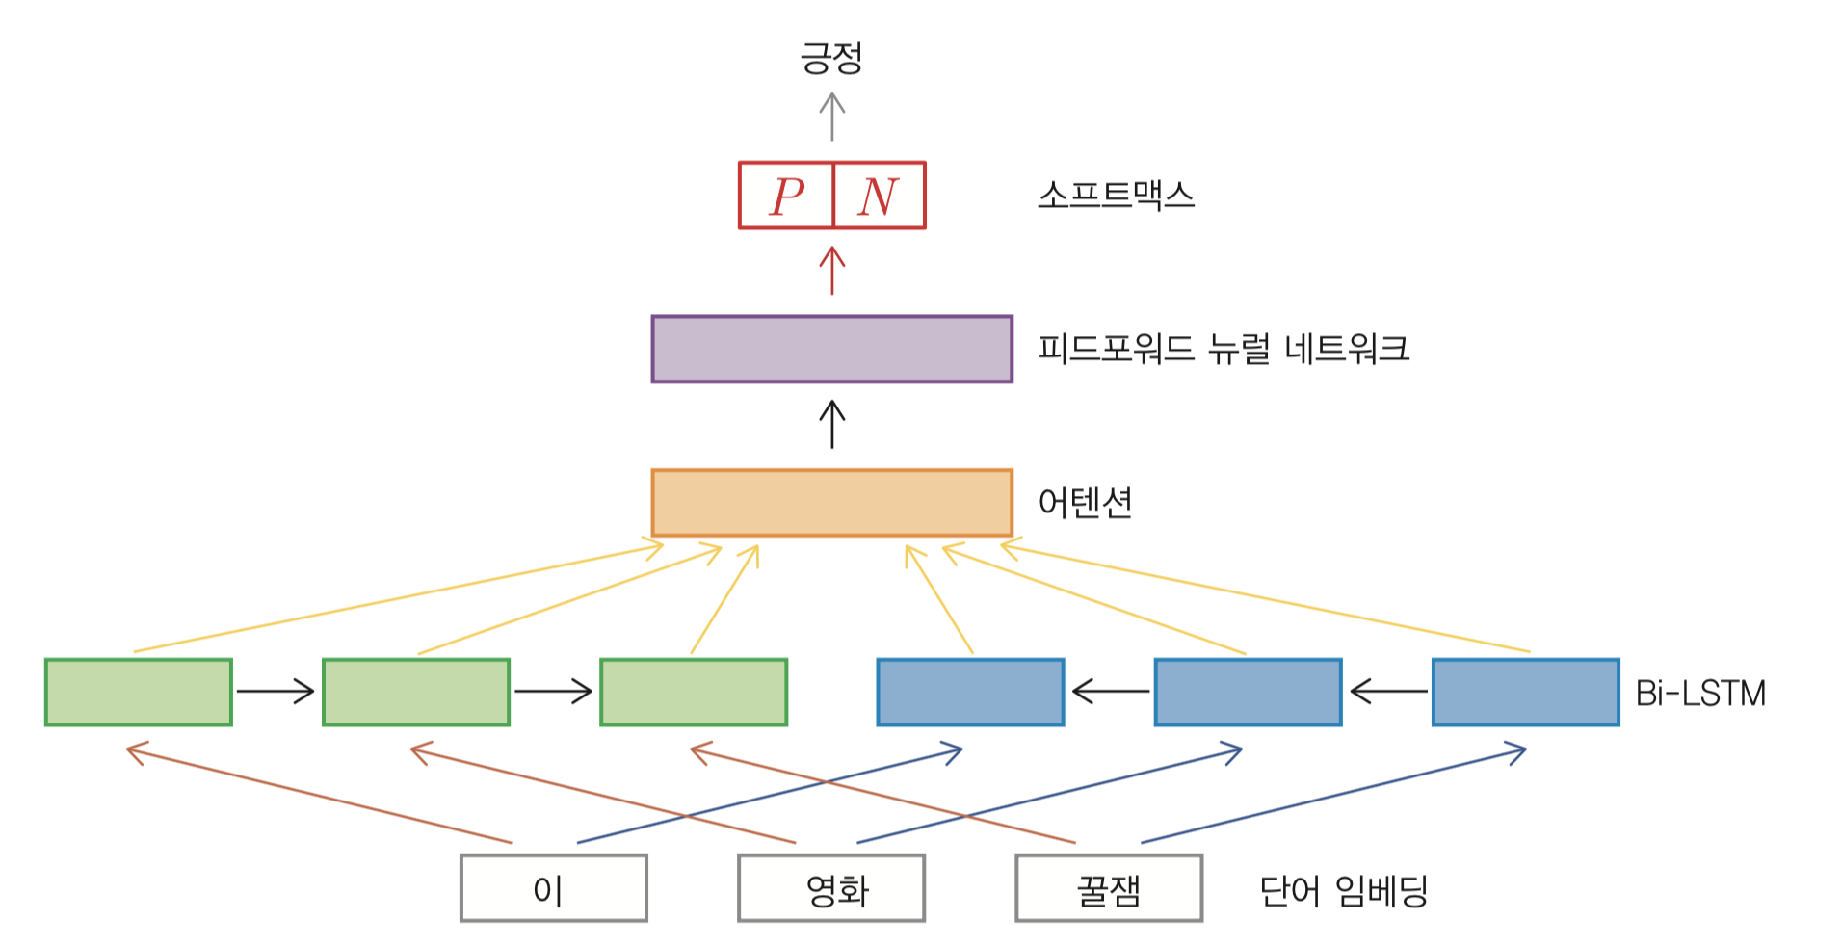
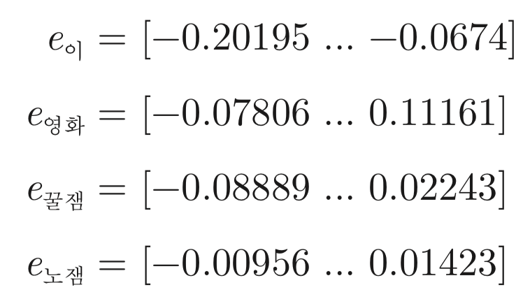
임베딩으로 할 수 있는 것
전이학습(transfer learning) : 다른 딥러닝 모델의 입력값

Slide 12
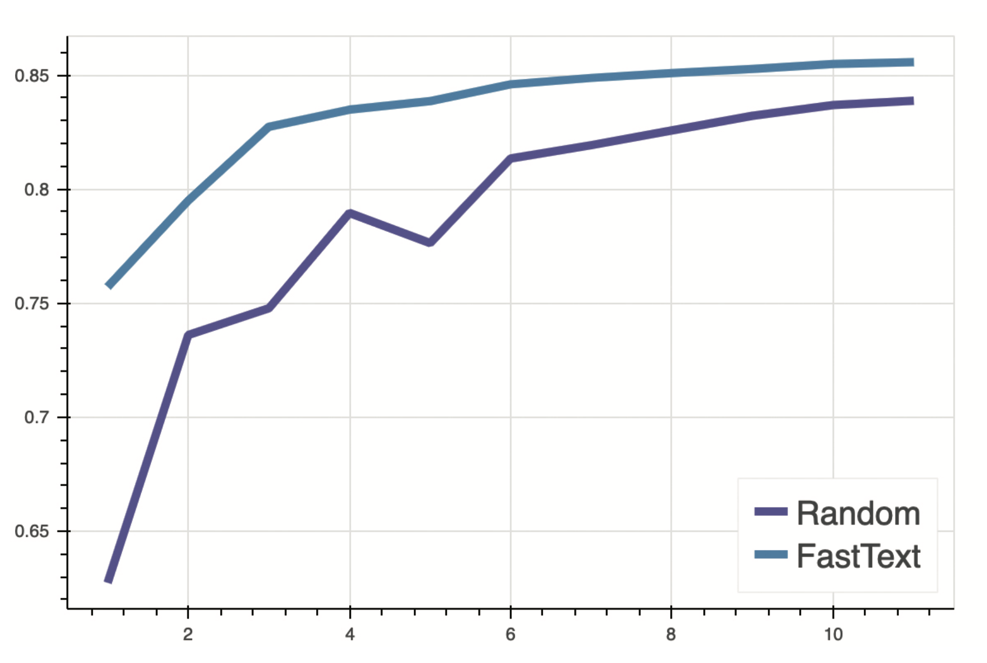
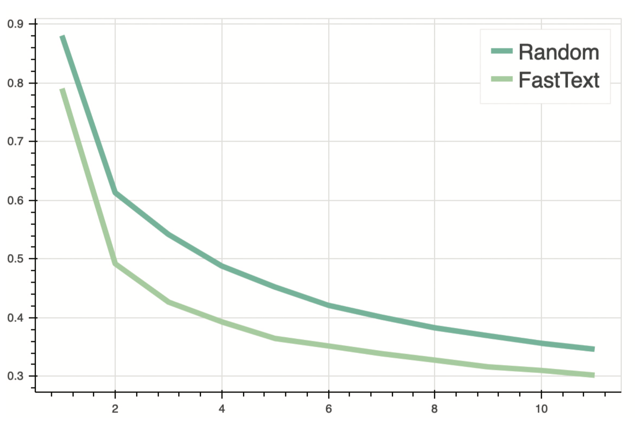
임베딩으로 할 수 있는 것
전이학습(transfer learning) : 다른 딥러닝 모델의 입력값

Slide 13
임베딩으로 할 수 있는 것
전이학습(transfer learning) : 다른 딥러닝 모델의 입력값
정확도는 높고
수렴은 빠르다

Slide 14
단어 임베딩으로
문서 분류하기(1)

Slide 15
단어 임베딩으로 문서 분류하기(1)
핵심 컨셉
문서에 속한 단어가 유사하면 문서 의미도 비슷하다

Slide 16
단어 임베딩으로 문서 분류하기(1)
핵심 컨셉
문서에 속한 단어가 유사하면 문서 의미도 비슷하다
이 영화 잼
이 영화 꿀잼
이 영화 노잼
이 영화 노재미

Slide 17
단어 임베딩으로 문서 분류하기(1)
문서 벡터를 어떻게 만드나?
단어 임베딩의 합으로 문서 벡터를 표현한다
영화
노잼

Slide 18
단어 임베딩으로 문서 분류하기(1)
문서 벡터를 어떻게 만드나?
단어 임베딩의 합으로 문서 벡터를 표현한다
영화
노잼

Slide 19
단어 임베딩으로 문서 분류하기(1)
문서 벡터를 어떻게 만드나?
단어 임베딩의 합으로 문서 벡터를 표현한다
영화 + 노잼

Slide 20
단어 임베딩으로 문서 분류하기(1)
실험으로 검증해보자 : 학습 5만/테스트 1만건, binary classification

Slide 21
단어 임베딩으로 문서 분류하기(1)
시사점
복잡한 딥러닝 모델을 써도 80%대 성능 기록
단어 임베딩 품질이 좋으면 자연어 처리 성능을 높일 수 있음

Slide 22
단어 임베딩으로
문서 분류하기(2)

Slide 23
단어 임베딩으로 문서 분류하기(2)
핵심 컨셉
유의어가 많이 포함된 문장을 자동으로 추출한다
배터리
제 스마트폰 밧데리 효율 이 별로 안 좋아요
와 대박 변강쇠 베터리 ! !
발열 은 LTE 폰의 숙명 ㅠㅠ

Slide 24
단어 임베딩으로 문서 분류하기(2)
핵심 컨셉
유의어가 많이 포함된 문장을 자동으로 추출한다
(1) 헐 저도 그런데 완충 상태 표준형 끼워 놓고 자고 일어났 더니 50가 줄어 있더라구요 근데 또 대용량은 멀쩡 한데 배터리 문제 인가요
(2) X6 하나면 고성능 내장 라디오 Mp 3 카메라 통품 1 6G 메모리 변강 쇠 배터리 까지 3 5 인치 면 정말 좋 았 을 텐데 ㅠㅠ
(3) 제 갤 s3 배터리 두 개 중 하나는 부풀었고 부푼 녀석 은 광탈입니다 1년 다 되어가서 교환도 안되죠
(4) 시리우스 그 두 개 외에도 배터리 표준형 슬림이랑 대용량 있어서 커버 2개 가지고 다녀야 되는 게 너무 압박이네요 ㅎㄷㄷ
(5) 이 제품은 배터리 커버가 있기 떄문에 주의를 해야 합니다 실링에 이물질이 끼거나 덜 닫힌 상태에서 담그면 사망하는 겁니다
배터리
제 스마트폰 밧데리 효율 이 별로 안 좋아요
와 대박 변강쇠 베터리 ! !
발열 은 LTE 폰의 숙명 ㅠㅠ

Slide 25
임베딩이 어떻게
의미를 가지는가

Slide 26
임베딩이 어떻게 의미를 가지는가
말뭉치의 통계적 패턴 정보가 들어 있다!

Slide 27
임베딩이 어떻게 의미를 가지는가
말뭉치의 통계적 패턴 정보가 들어 있다!
어떻게?

Slide 28
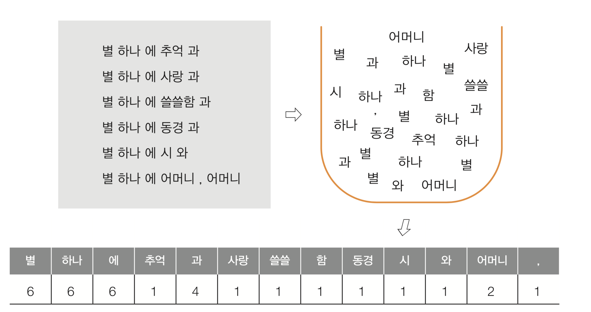
임베딩이 어떻게 의미를 가지는가
일단 빈도를 센다

Slide 29
임베딩이 어떻게 의미를 가지는가
일단 빈도를 센다 > 문서를 쓴 이의 의도는 단어 사용 패턴에 드러난다

Slide 30
임베딩이 어떻게 의미를 가지는가
단어가 어떤 순서로 나타나는지 살핀다
발 없는 말이 ___

Slide 31
임베딩이 어떻게 의미를 가지는가
단어가 어떤 순서로 나타나는지 살핀다
발 없는 말이 ___
발 없는 말이 ___ 간다

Slide 32
임베딩이 어떻게 의미를 가지는가
단어가 어떤 순서로 나타나는지 살핀다 > 시퀀스 정보에 의미가 녹아 있다
발 없는 말이 ___
ELMo, GPT
발 없는 말이 ___ 간다
BERT

Slide 33
임베딩이 어떻게 의미를 가지는가
단어가 어떤 단어와 주로 같이 나타나는지 살핀다
에서 속옷 빨래 를 하는 남녀
물 로 빨래 할 때 나
청소 와 빨래 지만 요리 는

Slide 34
임베딩이 어떻게 의미를 가지는가
단어가 어떤 단어와 주로 같이 나타나는지 살핀다 > 문맥에 의미가 녹아 있다
에서 속옷 빨래 를 하는 남녀
물 로 빨래 할 때 나
Word2Vec, FastText, GloVe…
청소 와 빨래 지만 요리 는

Slide 35
문장 수준
임베딩 구축 및 활용

Slide 36
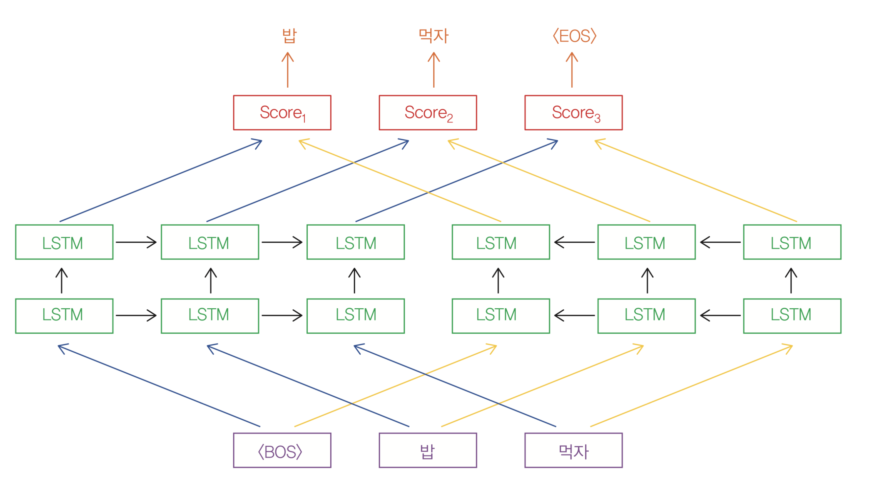
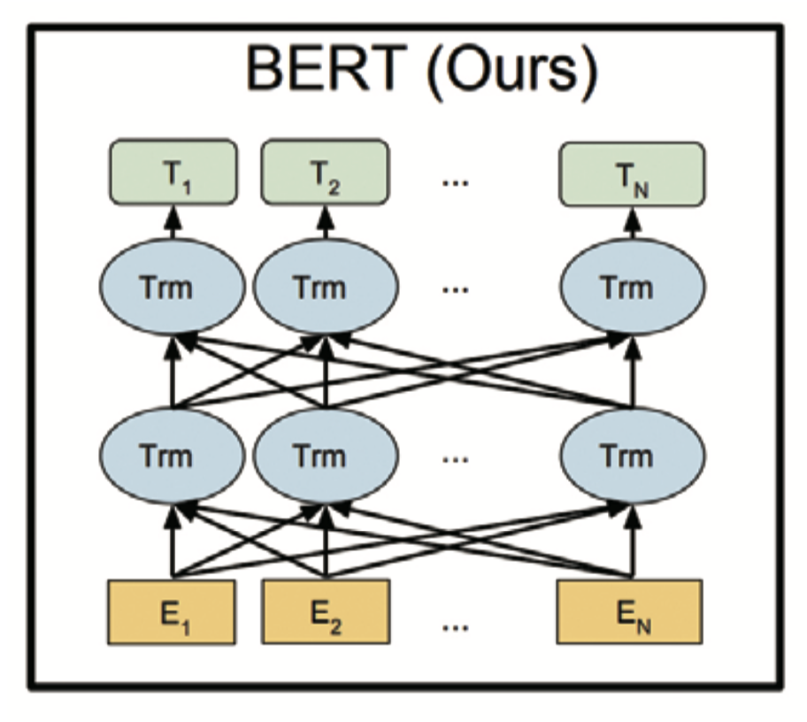
문장 수준 임베딩
최근 ELMo, BERT 등 다양한 문장 수준 임베딩 등장

Slide 37
문장 수준 임베딩
문장 수준 임베딩의 장점은 동음이의어 분간 가능
다시 말해 문장의 문맥적 의미를 벡터화할 수 있음
배 가 고파
배 가 항구에 정박했다
배 가 달다

Slide 38
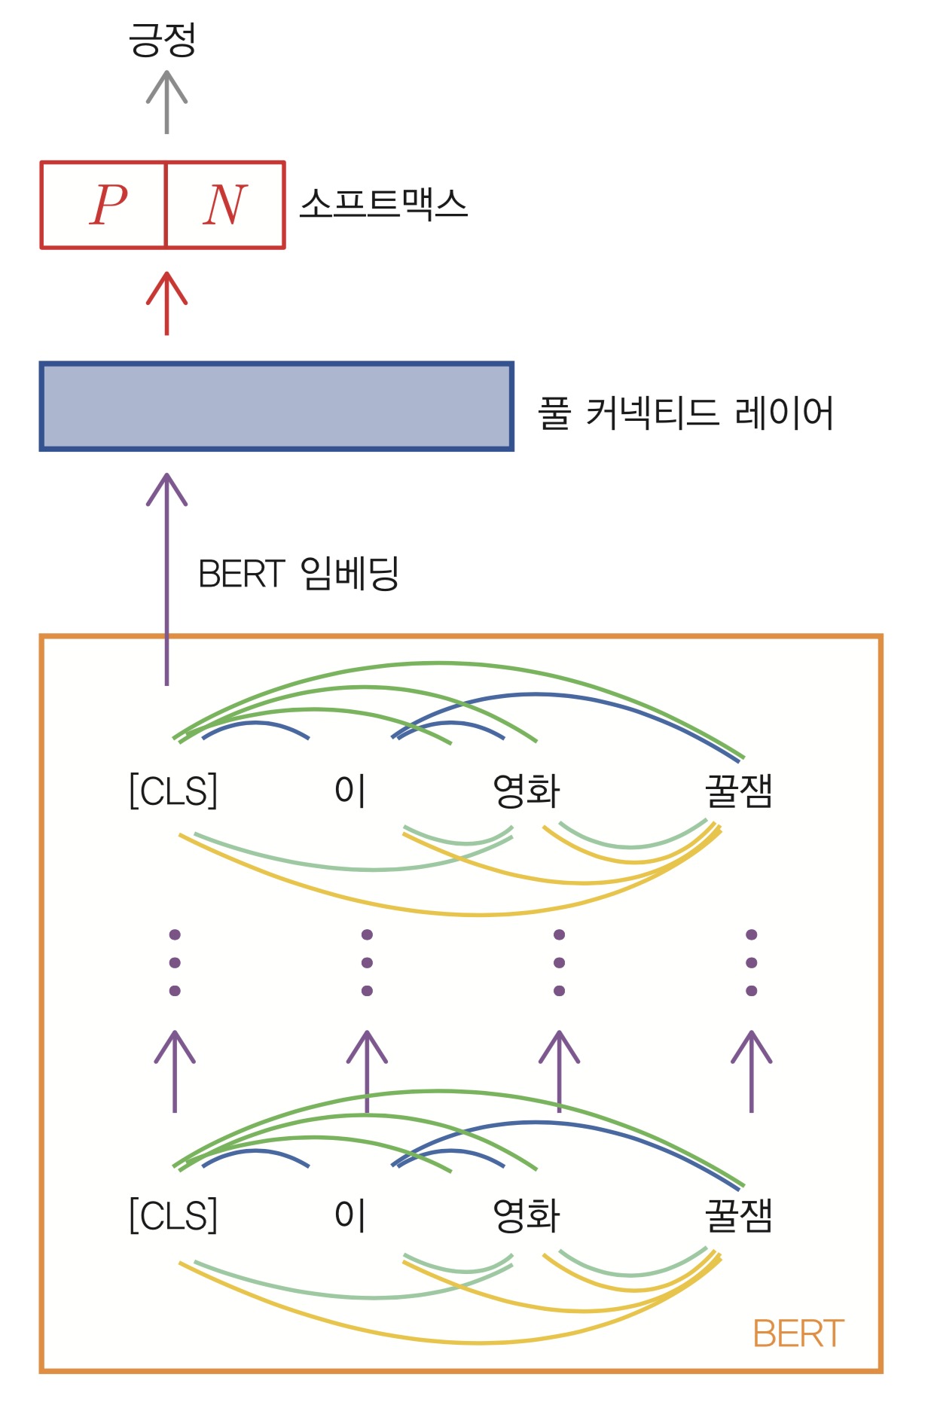
임베딩 활용
임베딩이 가장 크게 쓰일 수 있는 분야는 전이학습(transfer learning)
다른 네트워크의 입력값으로 사용돼 자연어 처리 성능을 높일 수 있음

Slide 39
전이학습 튜토리얼
실습 코드
https://github.com/ratsgo/embedding

Slide 40
Q & A

